Slide 1
プログラミング演習Ⅳ
第１回

Slide 2
概要（シラバスより）
授業の概要及び位置づけ
UMLによるソフトウェア設計と実装を通し、一通りの開発プロセスを体験する。
チームでの開発の経験を積む。
授業到達目標
ソフトウェアシステムの仕様を作成できるようになる。仕様書をもとにUMLによる設計書を作成できるようになる。設計書からオブジェクト指向プログラミング言語によりソフトウェアシステムを実装することができるようになる。

Slide 3
チームについて
最大２人でチームを組んでもらいます。
１人でも可
チームごとに自分たち独自のソフトウェアを開発してもらいます。
ユーザの操作を必要とするソフトウェアが前提
プログラミング言語はオブジェクト指向プログラミング言語であれば何でも可
Java, C++, Pythonのいずれか推奨（他の言語を使いたい人は応相談）
Unityは不可
ユーザ操作はGUIでなくてもよい。GUIを使いたい場合はいろいろな選択肢があるので自分で選ぶこと。
Pythonならtkinter, Kivy, PyQt, Pygame,…
JavaならSwing, JavaFX
本演習ではプログラミング言語の説明はしない！
最後（１５回目）の授業は発表会
5分程度の紹介動画をアップロードし皆でコメントし合う

Slide 4
チーム分けについて
次回の初めまでに決めておくこと！
次回はどんなソフトウェアを作りたいかのブレインストーミングと仕様作成に取り組んでもらいます。

Slide 5
今日の内容
ソフトウェア開発プロセス
オブジェクト指向プログラミング
UMLの図の概説
バージョン管理システムGit

Slide 6
ソフトウェア開発プロセス

Slide 7
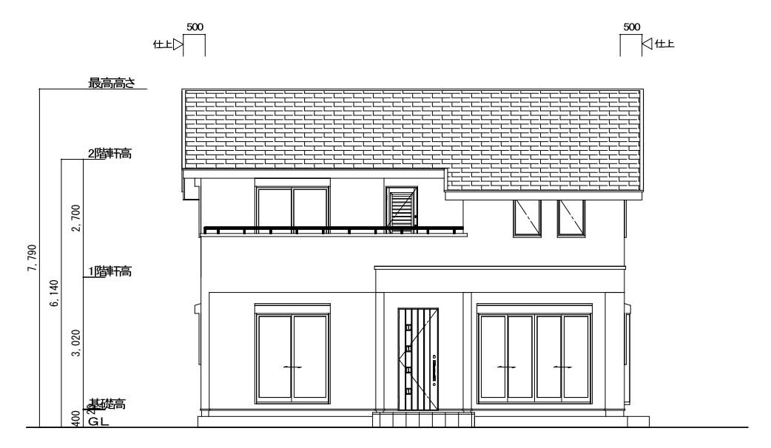
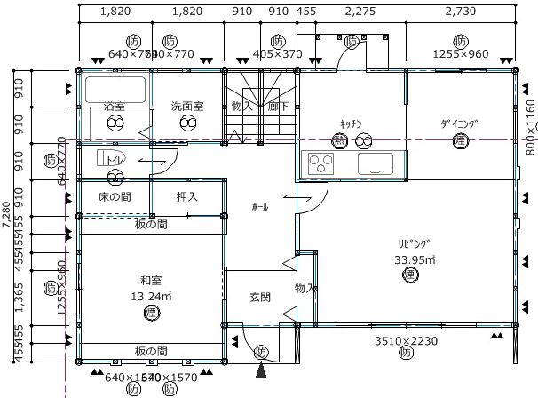
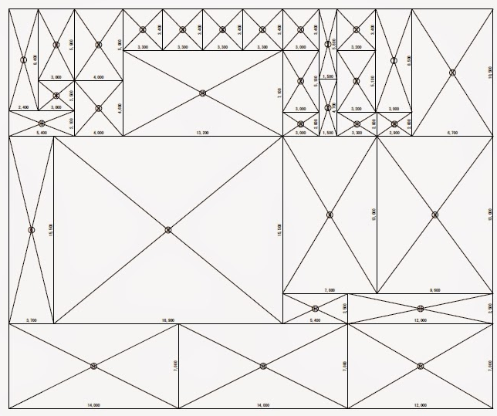
プログラムを「設計する」
複雑なプログラム（ソフトウェア）を作るには設計書が必要
cf. ビル、電気製品、自動車などにも設計書が必要
設計書は一つではない
cf. ビルの設計書は、立面図、平面図、求積図など複数の図面からなる

Slide 8

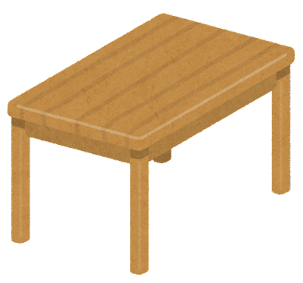
プログラムの設計＝モデル化
モデリングとは、抽象化された概念をもとに、システムの全体像をわかりやすく表現すること
モデル＝模型
例）家の模型、帆船模型
プログラムを作成するには、まずシステム化の対象となるユーザの業務を理解する必要がある
細かな部分ではなく、本質を捉える！
余計なものを
そぎ落とす

Slide 9




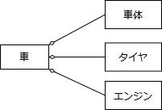
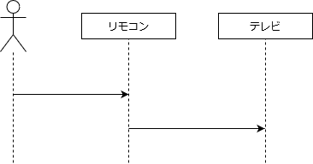
プログラムをモデル化する際の視点
静的な構造
プログラムの「部品」の構成がどうなっているか
動的な振る舞い
プログラムがどのように動作するか

Slide 10
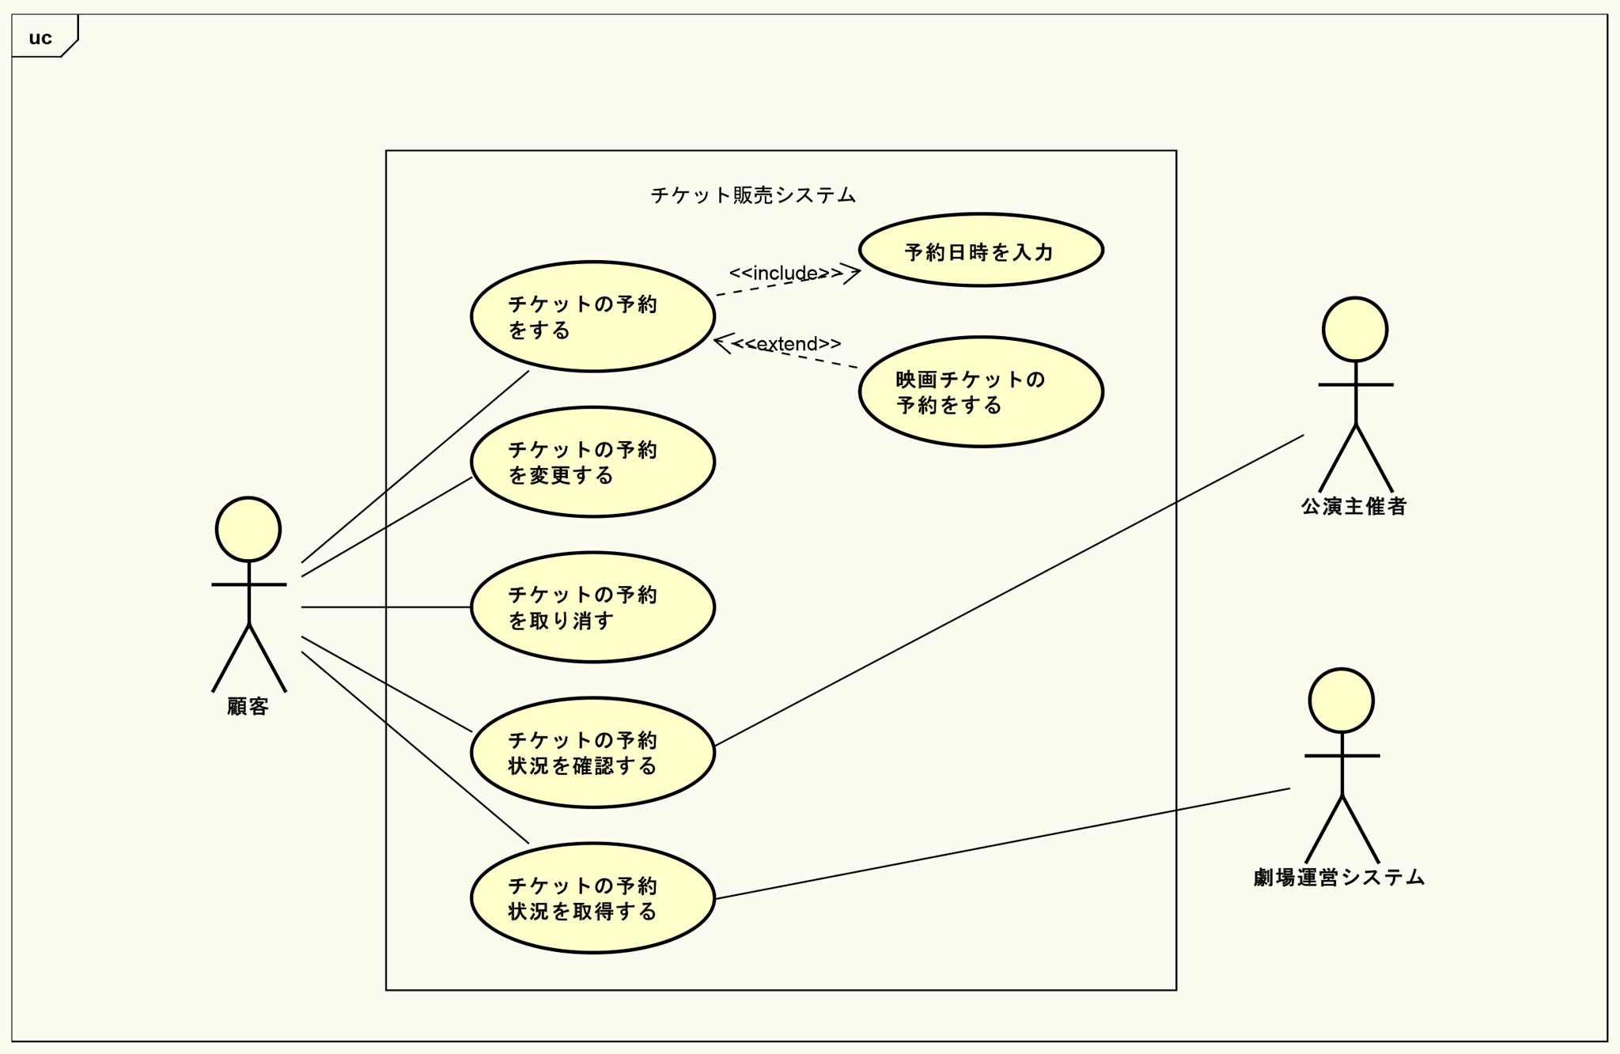
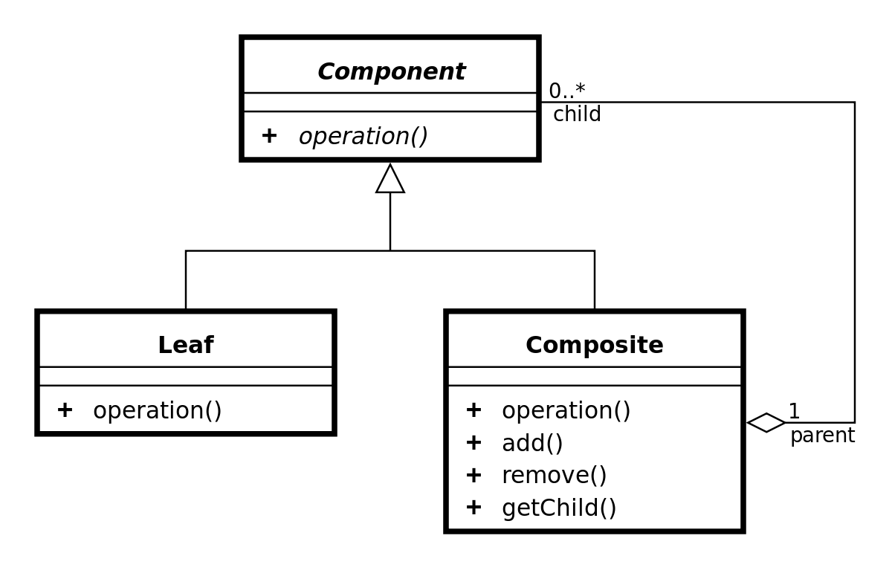
プログラムの設計図
いろいろな観点から複数の図で記述する。
Unified Modeling Language (UML)という言語で標準化されている。
ユースケース図
クラス図
オブジェクト図
コミュニケーション図
シーケンス図
アクティビティ図
etc.
クラス図
ユースケース図

Slide 11
ソフトウェア開発プロセス
品質、コスト、納期を管理しながら開発を行うための枠組み
開発工程の順番、作業内容、各工程で作業をする人の役割、各工程のインプットとなる成果物、アウトプットとなる成果物、成果物のひな型などが定義される。

Slide 12
ソフトウェアの開発工程
要求分析
システム分析
アーキテクチャ設計
詳細設計
実装
テスト

Slide 13
要求分析
システムで実現すべき目的（＝要件）を明確化する。
要件には、ユーザがソフトウェアに望む（業務的な）機能に関する「機能要件」と、性能や信頼性など機能以外に関する「非機能要件」とがある。
機能要件の例）ユーザが日記を投稿するとき「日付」を記録する。
非機能要件の例）機能の変更や拡張の強いシステムにしたい。

Slide 14
システム分析
要求分析で明確化した要件をもとに、システムの論理的な構造と振る舞いを整理した「分析モデル」を作成する。
この工程では、実現手段については検討しない。
例）「日記投稿システム」にはどんなクラスが必要か？
ユーザが「投稿」したらシステム内部ではどんな手順でそれが記録されるか？

Slide 15
アーキテクチャ設計
アーキテクチャを定義する。
アーキテクチャとはシステムの全体構造・部品構成・設計方法のこと。
システム全体に影響を及ぼす重要な設計思想＝考え方
例）機能の追加や変更に柔軟に対応できるような仕組みは？
どのようにモジュールに分けるとよいのか？
アーキテクチャを定義することで、システム全体の構築ルールの統一、部品の再利用による生産性の向上などが期待できる。

Slide 16
詳細設計
分析で作成した「分析モデル」およびアーキテクチャをもとに、システムの実現手段を整理した「設計モデル」を作成する。
実装を行うために必要な情報を定義
各クラスが持つメソッド・属性の名前・型なども定める
ソースコードのクラス定義と自然に対応する

Slide 17
実装
詳細設計で作成した「設計モデル」をもとに、プログラム（コード）を作成する。

Slide 18
テスト
作成したプログラム（コード）が要件及び品質基準を満たすことを検証する。

Slide 19
代表的なソフトウェア開発プロセス
ウォーターフォール型開発プロセス
スパイラル型開発プロセス
反復型開発プロセス

Slide 20
ウォーターフォール型開発プロセス
プロジェクトをいくつかの工程に分割し、各工程を１つずつ順番に実施しながらシステムを完成させていく開発プロセス
前工程の成果物が次工程の入力情報となる
原則として前の工程へは戻らない
要求定義
外部設計
内部設計
開発
テスト
運用

Slide 21
ウォーターフォール型開発プロセスの 長所
最初に計画を立てるので、予算を組みやすい
工程とスケジュールが明確なので、要員を割り当てしやすい
各工程で実施する作業が明確なので、要員の動機づけがしやすい
各工程でドキュメント系の成果物を充実させるため、大規模プロジェクトでの情報共有がしやすい
要件がはっきりしているシステムを構築する場合、作業を実施・管理しやすい

Slide 22
ウォーターフォール型開発プロセスの 短所
要件が明確になっていないシステムを構築する場合は、最初に全体の正確な計画を立てることは極めて困難であり、また最初に要件を決めようとするため作業が全く進められなくなる
実際にシステムが動作し始めるのが後半の工程のため、要件の漏れや仕様の不具合の発見が遅くなり、進捗への影響が大きい（特に前半の工程の不具合）
他の開発プロセスと比較して、各工程の区分が強く、担当する要因が異なるため、工程間の意思疎通が困難であり、結果として品質の低下につながる恐れがある

Slide 23
スパイラル型開発プロセス
ウォーターフォール型開発プロセスの弱点「実際にシステムが動作し始めるのが後半の工程のため、要件の漏れや仕様の不具合の発見が遅くなり、進捗への影響が大きい」を解決するために提案された。
①「計画＆分析」、②「詳細設計」、③「実装＆テスト」、④「評価」の４工程を１サイクルとして、このサイクルを複数回繰り返しながら開発を進める。
１サイクルごとに試作品（プロトタイプ）を作成しながらシステムを完成させていく

Slide 24
スパイラル型開発プロセスのイメージ
計画&分析
詳細設計
実装＆テスト
評価

Slide 25
スパイラル型開発プロセスの長所
プロトタイプは実際にユーザに見てもらうことができるため、開発者は、ユーザの要求やシステムの品質を確認しながら、開発を進めることができる
ユーザがプロトタイプを確認しながら、要求の実現を確認することができるため、開発の初期段階で、決まっていない仕様があっても問題とならない
サイクルごとに各工程を進めるため、要員がおのずと複数の工程をこなすことになり、その結果、様々な経験を積むことができる
要員が複数の工程をこなしながら、システム開発を進めるため、他の要員が担当している機能との関連に注意を払う必要があり、要員同士のコミュニケーションが密になる

Slide 26
スパイラル型開発プロセスの短所
サイクルごとにユーザの要求や品質を確認するため、ユーザからの要求が収束せずに、開発の終わりが見えなくなる恐れがある
初期の計画段階では、サイクルの数を確定することが難しいため、見積もりやスケジュールが立てにくくなる
ウォーターフォール型開発プロセスとは違って、工程ごとの分業体制を取りにくいため、様々な行程を柔軟に担当できる高い能力の要員を必要とする
サイクルごとに仕様変更が行われるので、ドキュメントが整備されない傾向があり、システム完成後の維持・管理に問題が発生しやすくなる
サイクルごとに顧客要求に対して折衝しなければならず、高度なマネジメント能力が必要となる

Slide 27
反復型開発プロセス
インクリメンタル反復型開発プロセス
イテレーティブ反復型開発プロセス
の２つに分けられる。

Slide 28
インクリメンタル反復型開発プロセス
システムを機能分割し、まず基礎となる機能を作成する。
その後、優先度やリスクの高い機能から順番に、設計、テストを繰り返しながらシステムを完成させていく。
低
顧客登録機能
顧客登録機能
優先度・リスク
注文確認機能
注文確認機能
注文機能
注文機能
注文機能
商品管理機能
商品管理機能
商品管理機能
商品管理機能
基礎となる機能
基礎となる機能
基礎となる機能
基礎となる機能
高
第１反復
第２反復
第３反復
システム全体
反復開発

Slide 29
イテレーティブ反復型開発プロセス
機能ごとではなく、システム全体を繰り返し開発していく
前の反復の成果を土台にして次の反復の開発を進めていき、システムを完成させていく
反復の期間は１週間から６週間が推奨されている
スパイラル型開発プロセスと似ているが、スパイラルは少しずつソフトウェアの定義と実装を拡大・詳細化
イテレーティブは最初からソフトウェア「全体」を作っている
30%
50%
80%
100%

Slide 30
反復型開発プロセスの長所
開発を反復しながら進めるため、機能の実現性を早期に検証でき、リスクの高い技術の検証を早期に行うことができる
開発を反復しながら進めるため、ウォーターフォール型開発プロセスの弱点でもある「開発の初期段階で、全ての要件を確定する」必要がない
各反復開発が終了した時点で、動作可能なシステムが構築できているため、ユーザに確認してもらいながら、要件を確定していくことができる

Slide 31
反復型開発プロセスの短所
各反復開発が終了した時点で、ユーザからの仕様の変更や追加を確認するので、ユーザからの要求が収束せずに、開発の終わりが見えない恐れがあり、中規模、大規模の開発にはあまり向かない
開発の初期段階では、要件を確定させる必要がないため、開発規模を見積もることが難しく、一括受注の開発にはあまり向かない
システムを機能やサービスごとに分割することが難しいシステム開発には、インクリメンタル反復型開発プロセスを適用することは難しくなる
各反復開発において、仕様の変更や追加が行われるため、ドキュメントの整備が後回しにされがちであり、システム完成後の維持・管理に問題が発生しやすくなる

Slide 32
オブジェクト指向 プログラミング

Slide 33
オブジェクト指向とは
システム化の対象を構成するモノ（オブジェクト）を中心として、システムを捉える考え方
オブジェクト同士が協調動作することで処理が進む

Slide 34
オブジェクト
物理的または概念的にまとまったモノ・コトのこと
オブジェクトは以下のものから構成される
属性値（データ）
操作（振る舞い）
例）（具体的な一つの）車
属性値（車種=Toyota, 色=白, 馬力=110, …）
操作（加速する, 減速する, 転回する, …）
メソッド(method)ともいう

Slide 35
クラス
オブジェクトの属性や操作の共通性に着目してオブジェクトを抽象化した概念
オブジェクトのひな型（テンプレート）
そのクラスに属するオブジェクトが持つべき属性と操作を定義する
例）車
属性（車種, 色, 馬力, …）
操作（加速する, 減速する, 転回する, …）
具体的なオブジェクト（Aさんの車, Bさんの車, …）はすべて車クラスのインスタンス

Slide 36
カプセル化（情報隠蔽）
class 自動車{
public:
減速(n){
投入燃料量 = 0;
制動力 += n;
ブレーキランプ = on;
if( スリップ ){ ... }
}
private:
投入燃料量;
制動力;
タイヤ角度;
ブレーキランプ;
:
:
}
モジュール（プログラムの一部）を公開部分と非公開部分に分ける仕組み
非公開部分は公開されている操作を通じてのみアクセスすることができる
プログラマは「投入燃料量」「制動力」などの属性値を直接変更できない
公開されている「減速」メソッドを通じてのみ可能

Slide 37
Pythonにはカプセル化はない！
Pythonのクラスではすべての属性・操作が公開
とはいえ、ソフトウェアの設計段階では属性・操作の公開・非公開について検討しておくこと
クラス図において区別される

Slide 38
継承
あるクラスが持っている性質（構造や振る舞い）を、別のクラスが引き継ぐこと
共通の性質に着目して一般的なクラスを定義したり、独自の性質に着目して特殊化されたクラスを定義したりすることでクラスの階層構造を作ることができる
階層構造の上位のクラスをスーパークラス、下位のクラスをサブクラスという
継承は「is-a」関係と呼ばれる

Slide 39
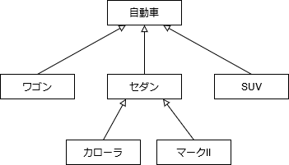
例
セダンは自動車である(セダン is-a 自動車)
カローラはセダンである(カローラ is-a セダン)

Slide 40



ポリモーフィズム
同一のメッセージを送られたとき、受信側オブジェクトがその同一のメッセージに対してそれぞれ異なる振る舞いをすること
挨拶する
挨拶する
挨拶する
こんにちは！
Hello!
Hola!
太郎
ジョン
ホセ

Slide 41
UMLの図の概説

Slide 42
UML図の大別
静的な構造を表現する「構造図」とシステムの動的な振る舞いを表現する「振る舞い図」に分けられる
構造図
振る舞い図
クラス図
ユースケース図
オブジェクト図
アクティビティ図
ステートマシン図
合成構造図
相互作用図
パッケージ図
シーケンス図
コミュニケーション図
コンポーネント図
相互作用概要図
配置図
タイミング図

Slide 43
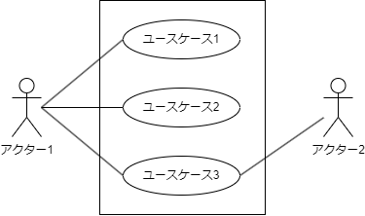
ユースケース図
システム化対象の機能と、その機能に関係する外部要素を可視化する
システムが提供する機能をユーザの視点から洗い出す
以後の分析工程（構造や振る舞いの検討）を開始するための基点

Slide 44
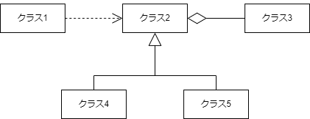
クラス図
システムを構成する重要な概念をクラスとして表現する
個別のクラスにはデータや処理に対応する属性や操作の情報を表現できる
個々のクラス間のつながりとして、いろいろな種類の関係も表現できる

Slide 45
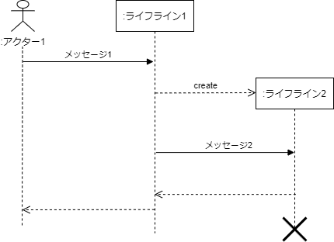
シーケンス図
処理の内容を、ライフライン（クラスやオブジェクト、コンポーネント）間の相互作用として動的に表現する
ライフライン間でやり取りされるメッセージの順番や方向、ライフラインの生成や消滅のタイミングなどを時系列で表現できる

Slide 46
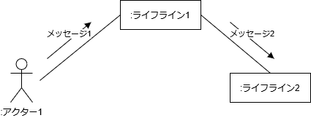
コミュニケーション図
シーケンス図と同様に、ライフライン間の相互作用を表現する
シーケンス図では時系列だが、コミュニケーション図ではライフライン間の接続関係を中心に表現する

Slide 47
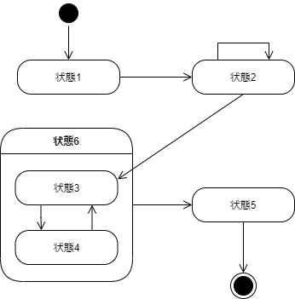
ステートマシン図
オブジェクトの状態変化を表現する。
状態変化はある状態から別の状態への遷移で表現する
遷移を起こす契機や遷移条件を表記することもできる

Slide 48
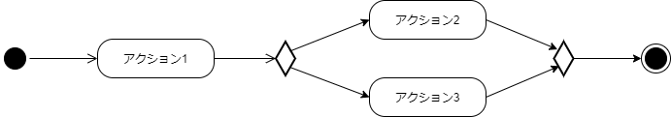
アクティビティ図
システムの流れをアクションなどを用いて「意味のある一連の流れ」としてまとめた図
業務フロー、イベントフロー、アルゴリズムなど様々な視点をフローとして表現できる。

Slide 49
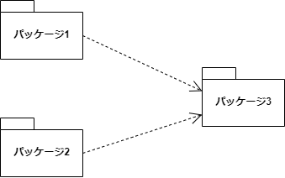
パッケージ図
複数のモデル要素をパッケージでグルーピングし、大きな視点によりシステムを分割する。
パッケージ間の利用関係も表現できる

Slide 50

コンポーネント図
コンポーネントはソフトウェアの部品であり、複数のクラスをひとまとめにして、外部に公開するインタフェースを持たせたもの
コンポーネント図ではコンポーネント自体の入れ子構造や、コンポーネント間のつながりを表現できる。

Slide 51
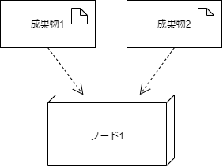
配置図
システムの物理的な側面を表現する。
ノード（ハードウェアデバイス、実行環境）の配置を表現したり、それらの接続関係を明確に表したりすることができる。

Slide 52
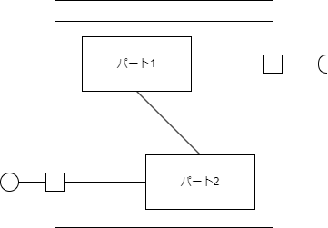
合成構造図
クラスやコンポーネントなどの内部構造を詳細に表現する。
インタフェースを付加することができ、外部からどのように内部の仕組みにアクセスするのかを表現できる。

Slide 53
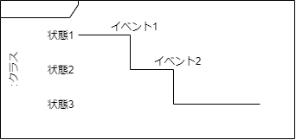
タイミング図
ライフラインの状態遷移や、相互作用のメッセージ送信のタイミングを時系列で表現する。

Slide 54
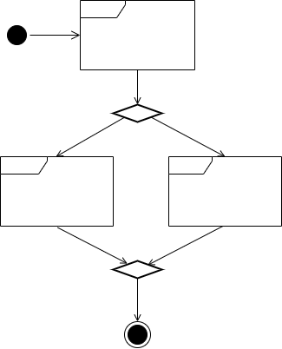
相互作用概要図
複数の相互作用で構成されるシステム全体の流れを俯瞰することができる。

Slide 55
全ての図を使う必要はない！
ソフトウェアの設計図を作成する際にすべての図を用いる必要はない。
必要な図だけを用いればよい。
典型的には
ユースケース図
クラス図
オブジェクト図
シーケンス図
あたりが良く用いられる。

Slide 56
UMLの共通要素
UMLには全ダイアグラム（図）で共通に利用できるモデル要素として、ノートとフレームがある。
また、既存のモデル要素を拡張して表現するいくつかの仕組みがある。

Slide 57
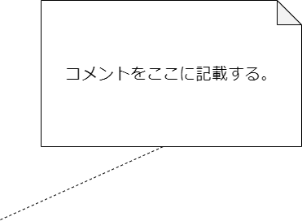
ノート
モデル要素にコメントを付加するための表記。
当該のモデル要素には線の先を接続してコメントを記述する。
ノートの中には任意の文章や制約を記述できる。

Slide 58
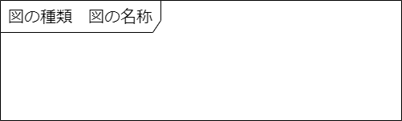
フレーム
可視化対象の図を矩形で囲み、種類と名称を付加して表現する。
種類にはその図がクラス図なのか、シーケンス図なのかといった種別を表現する。
名称には、図の名称を表現する。

Slide 59

ステレオタイプ
ステレオタイプによって、あるモデル要素のグループを意味付けによって分類することができる。
ステレオタイプの名称は”《 》”でくくって表現する。
ステレオタイプの名称はUMLですでに意味が決まっている指定語もあるが、独自に命名することも可能
ステレオタイプを付けたモデル要素に独自のアイコンを割り当てて表現することも可能
entityタイプを表すアイコン

Slide 60
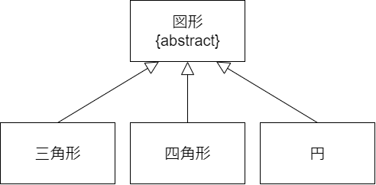
メタ属性
メタ属性をUMLのモデル要素につけると、そのモデル要素に意味を付加することができる。
{メタ属性=値} という表記を用いる。
「図形」クラスは抽象クラスであることを意味している。
抽象クラスとはオブジェクトを作ることができないクラス。
厳密には{isAbstract = true}と書くべきだが、通常は
単に{abstract}と表記する。

Slide 61
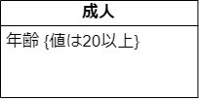
制約
制約を用いることで、モデル要素に対して制約（条件や制限など）を付加することができる。
{制約} という形式で記述する。

Slide 62
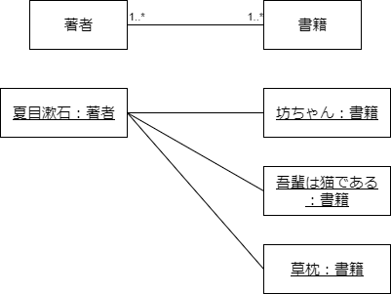
タイプとインスタンス
タイプはひな形となるモデル要素
インスタンスはタイプの具体例となるモデル要素
抽象的な関係
タイプ
インスタンス
具体的な
スナップショット

Slide 63
UMLの作図に役立つツールdraw.io
https://app.diagrams.net/
ブラウザ上で作図できる
デスクトップツールもダウンロード可能

Slide 64
残りの時間
gitとVSCodeのインストールと設定
次回までに
チームを組みたい人は相方を見つけておくこと

Slide 65
バージョン管理システムgit 統合開発環境VSCode

Slide 66
gitとgithub
gitはバージョン管理システム
ファイル群の更新履歴を記録するシステム
以前のバージョンに戻したりもできる
管理する単位をリポジトリと呼ぶ
複数人で開発する場合、リポジトリを共有すると便利(github)
互いに開発した部分をマージできる
一人での開発でもおすすめ
バージョン管理で巻き戻したり試験的に試したいときに分岐させたりできる

Slide 67
gitのインストール
Windowsなら
https://gitforwindows.org/
ダウンロードしたファイルを実行
何個かダイアログが出現するがすべて変更せずにNextを選ぶ
Macならターミナルに git と打ち込めばインストールできるはず

Slide 68
VSCodeのインストール
VSCodeは統合開発環境
エディタ
実行環境
githubとの連携
等が可能
下記のリンクよりダウンロード
https://code.visualstudio.com/

Slide 69

githubのアカウントの作成 作成済みの人は不要
https://github.com/
にアクセス
右上の Sign Up をクリック
あとは画面の指示通り以下を設定する
Username * : 任意のユーザー名
Email address * : GitHub登録用メールアドレス(長大メールアドレス推奨)
Password * : 文字数は15文字以上、または数字と小文字を含む8文字以上のパスワードを指定する)
Email preferences : 製品の最新情報、お知らせなどを不定期にメール受け取りたい場合にはチェックを入れる
Verify your account * : [検証する] ボタンをクリックし、画面の指示に従って画像を選択することで、ロボットではないことを証明する

Slide 70
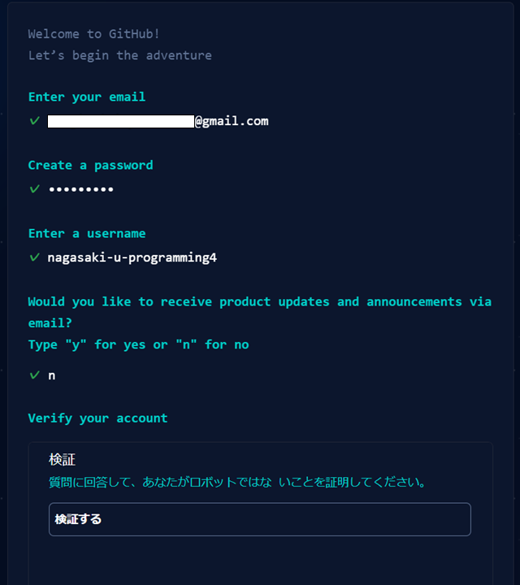
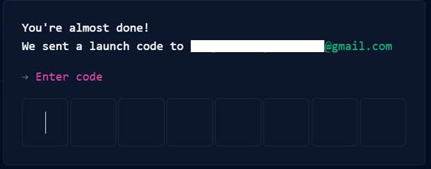
自分のメールアドレス
長大のメールアドレス推奨
登録したメールアドレスに8桁の
コードが届くので入力

Slide 71
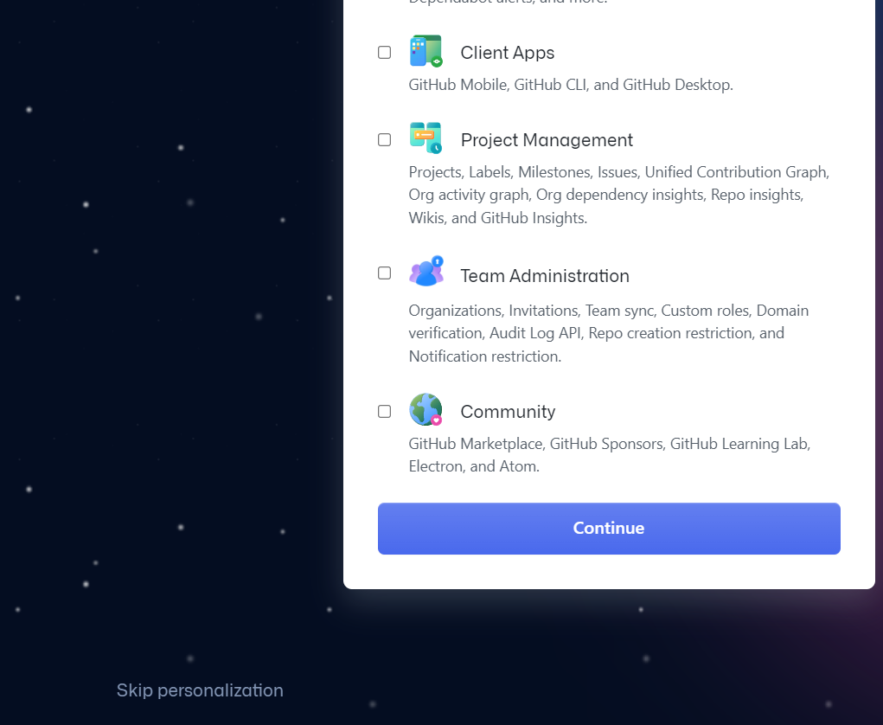
これをクリック

Slide 72
githubとVSCodeの連携
git自体はコマンドラインで使える
Windowsならgitbash
VSCodeと連携するとVSCode上でgithub操作が可能
参考URL
https://miya-system-works.com/blog/detail/vscode-github/

Slide 73
gitの初期設定
gitbashを開き以下のコマンドを入力
git config --global user.name {自分の名前}
git config --global user.email {メールアドレス}
例) git config --global user.name "John Doe"
git config --global user.email johndoe@example.com
Gitに自分の名前とメールアドレスを設定するという意味
githubのアカウント（後述）とは関係ない
コミットしたときにこの名前とアドレスが記録される

Slide 74
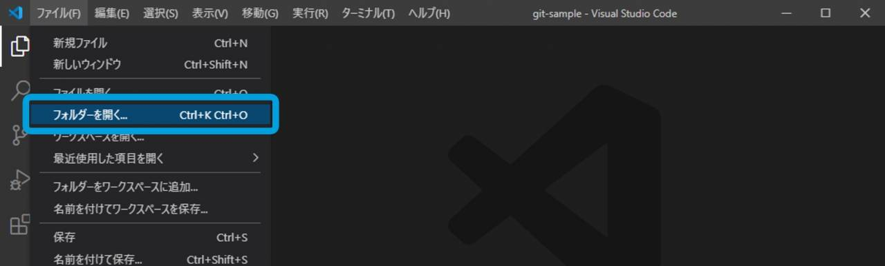
gitを試してみる
好きな場所にフォルダgit-sampleを作成する。
例えば c:\git-sample
そのフォルダをVSCodeで開く。

Slide 75
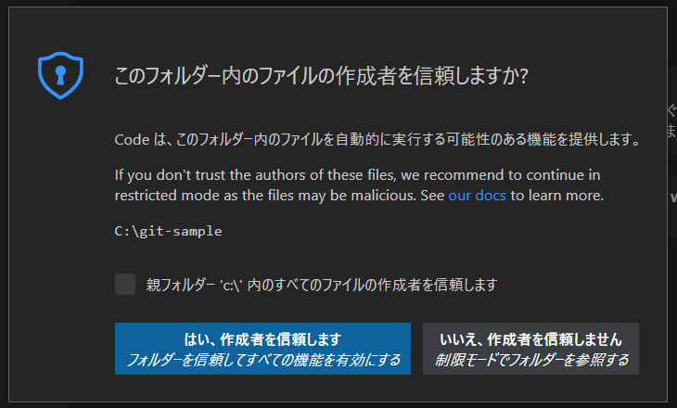
この画面が出たら「はい」をクリック

Slide 76
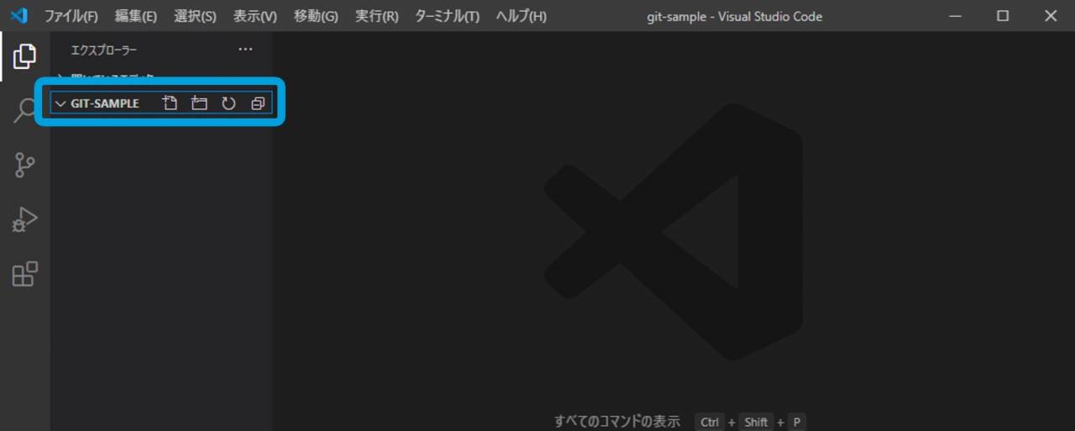
開いた状態

Slide 77
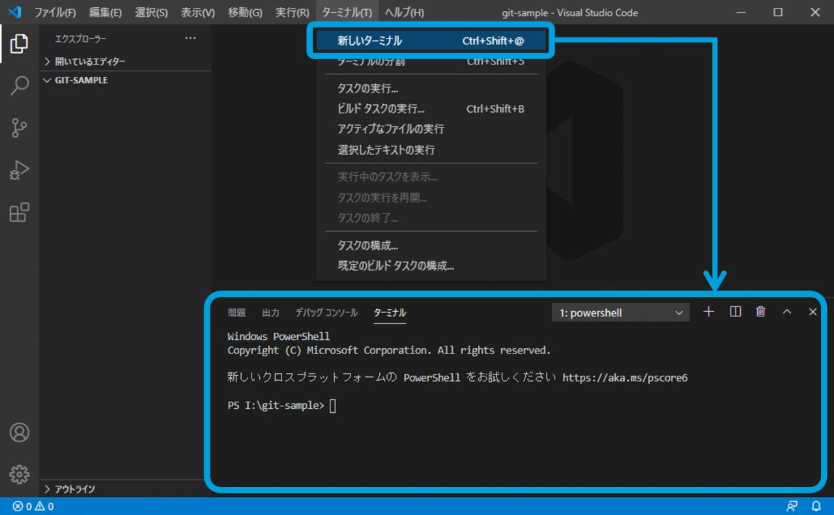
ローカルリポジトリとして初期化
git init と入力

Slide 78
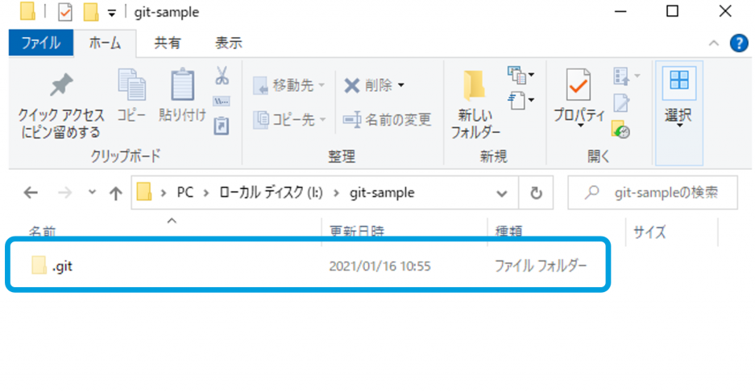
隠しフォルダとして .git が作られる

Slide 79
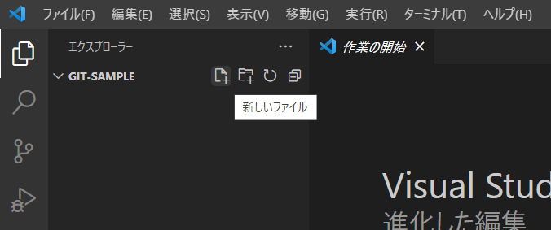
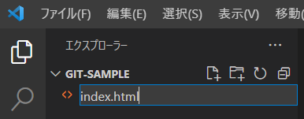
ファイルを新規追加してみる
何でもよいが index.html としておく

Slide 80
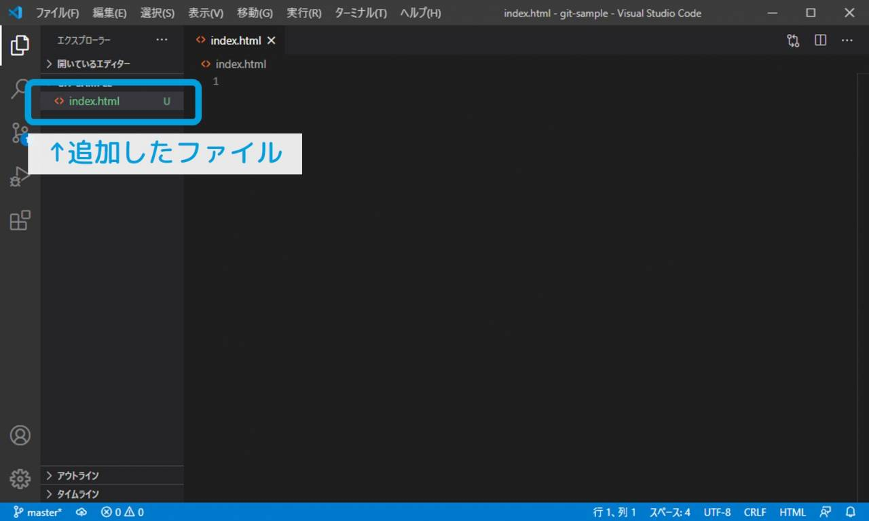

Slide 81
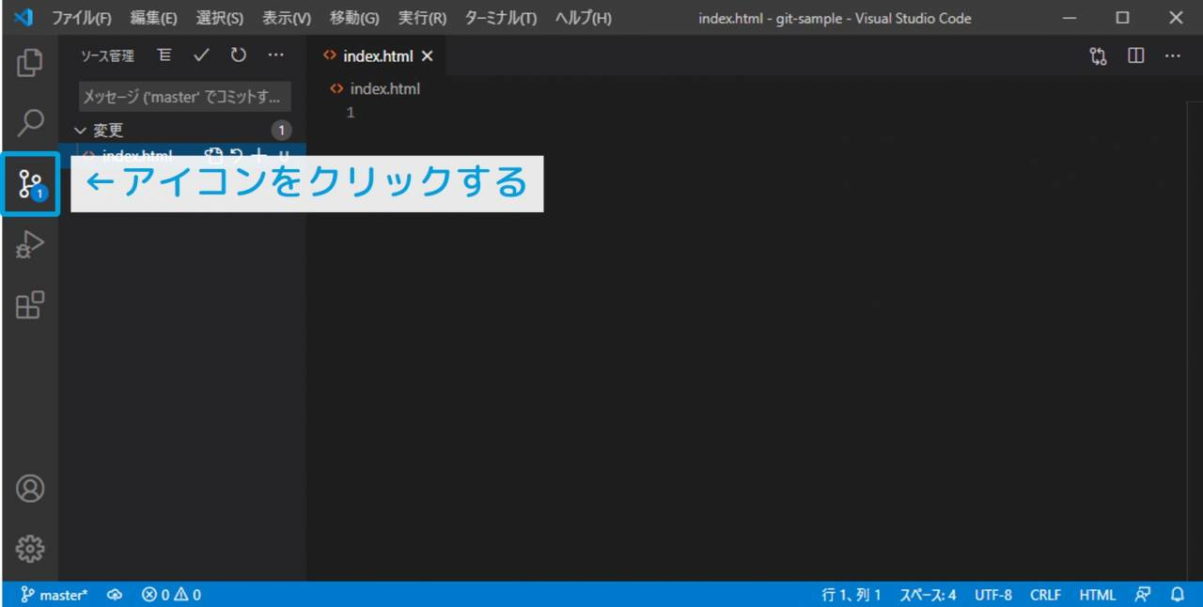
ローカルリポジトリに「ステージング」

Slide 82
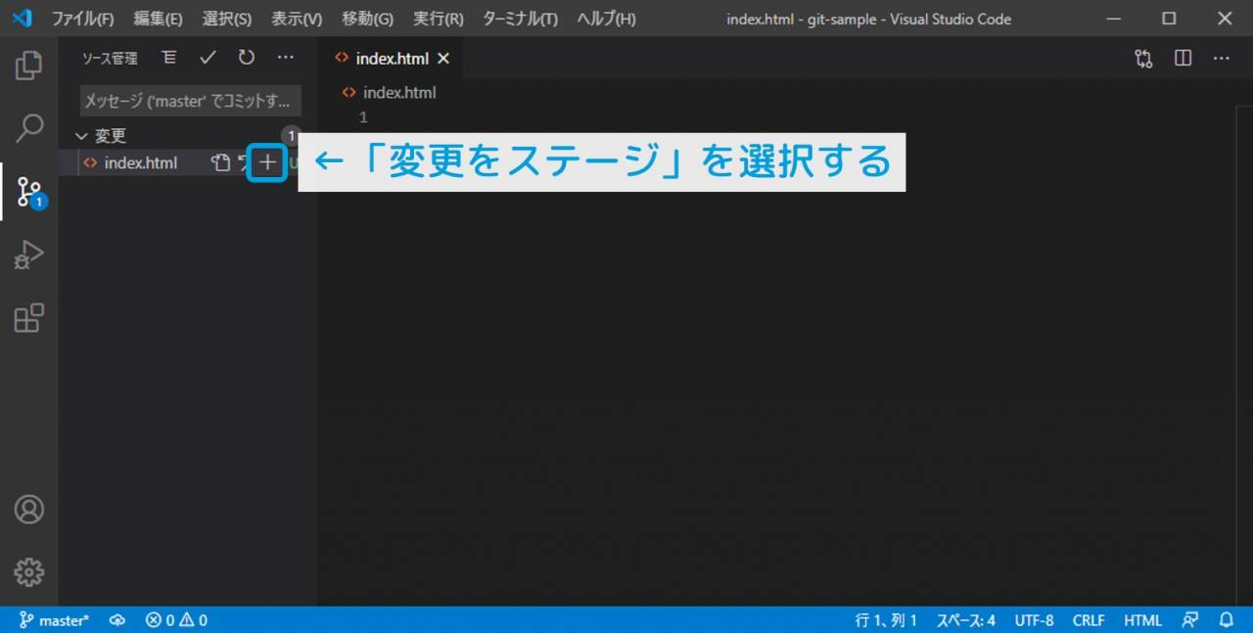
ステージング

Slide 83
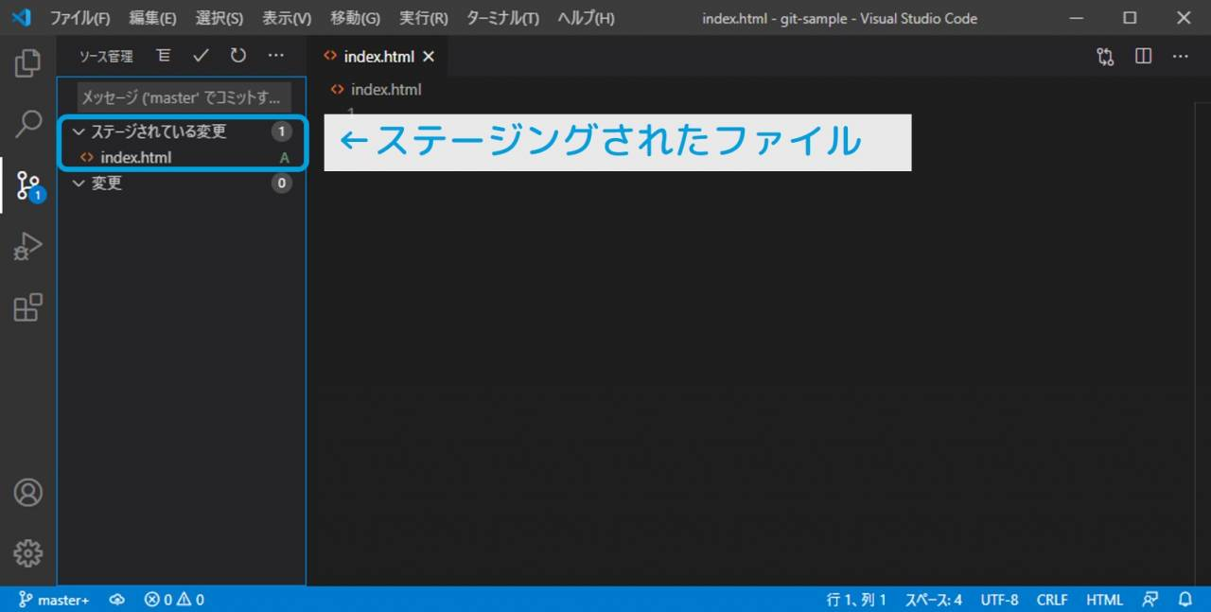
ステージング完了

Slide 84
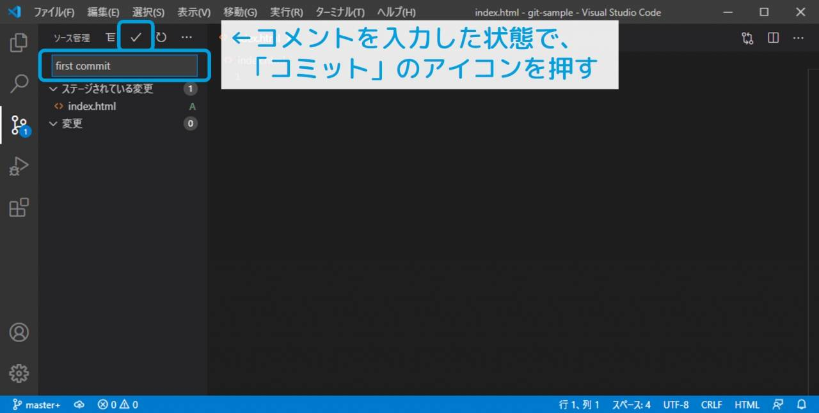
ローカルリポジトリに「コミット」

Slide 85
ステージングとコミット
ステージング
git add コマンド（ターミナルから操作する場合）
インデックスに追加するファイルを指定する
コミット
git commit コマンド（ターミナルから操作する場合）
ステージングされたファイルをインデックスに登録する
追加したファイル、編集したファイルの変更内容がリポジトリに登録される
ステージ -> コミット をすることでファイルをリポジトリに登録できる

Slide 86
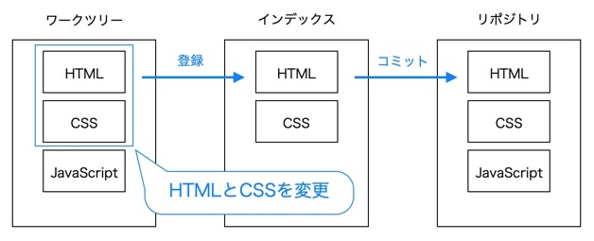
ワークツリーとインデックス
ワークツリーとはGitで管理されている、実際に作業を行うディレクトリ（フォルダ）のこと
インデックスとはリポジトリに保存されている情報とワークツリー（作業している場所）との差（変更箇所）を記録する場所

Slide 87
ステージングした後に編集したファイル
あるファイル（例えばindex.html）をステージングしたとする。
この時のファイル内容を①とする
そのあと再びindex.htmlに修正を加えた。
この時のファイル内容を②とする
ここでコミットしたらどうなるか？
ステージングした段階での内容がリポジトリに登録される。
つまり①の内容で登録される！
作業フォルダのファイル自体は②の内容のまま

Slide 88
ここまでの流れ
ローカルリポジトリ git-sample を作成
自分のPC内でバージョン管理をするだけならこれで十分
次に、リモートリポジトリと連携する方法を説明する
githubサーバに自分のリポジトリを作る
それとローカルリポジトリを連携させる（同期のようなもの）

Slide 89
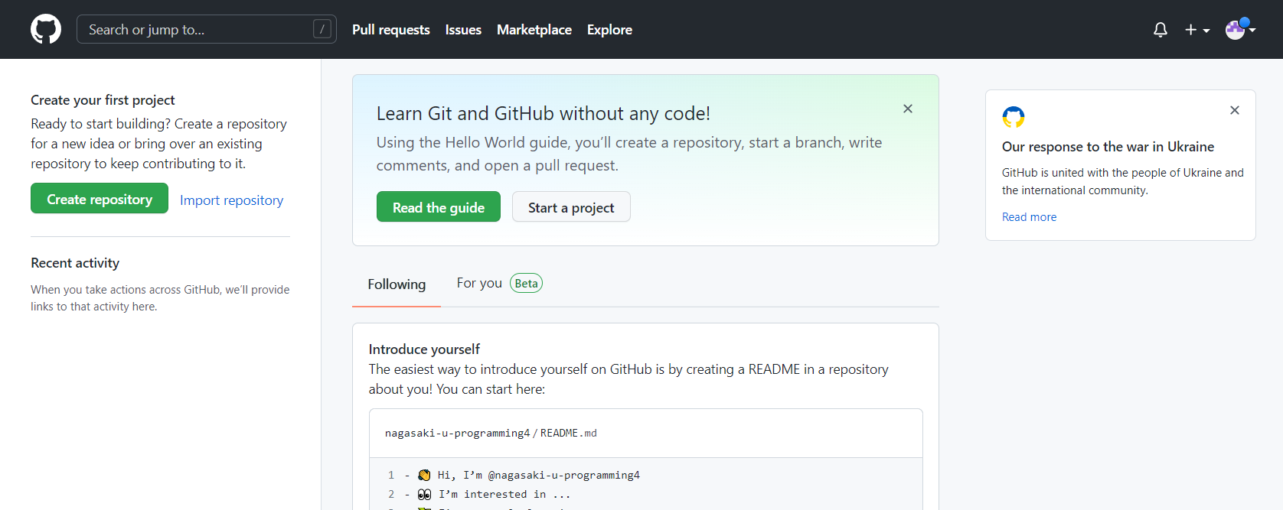
GitHubでリモートリポジトリを作成
「Create repository」ボタンを押す

Slide 90
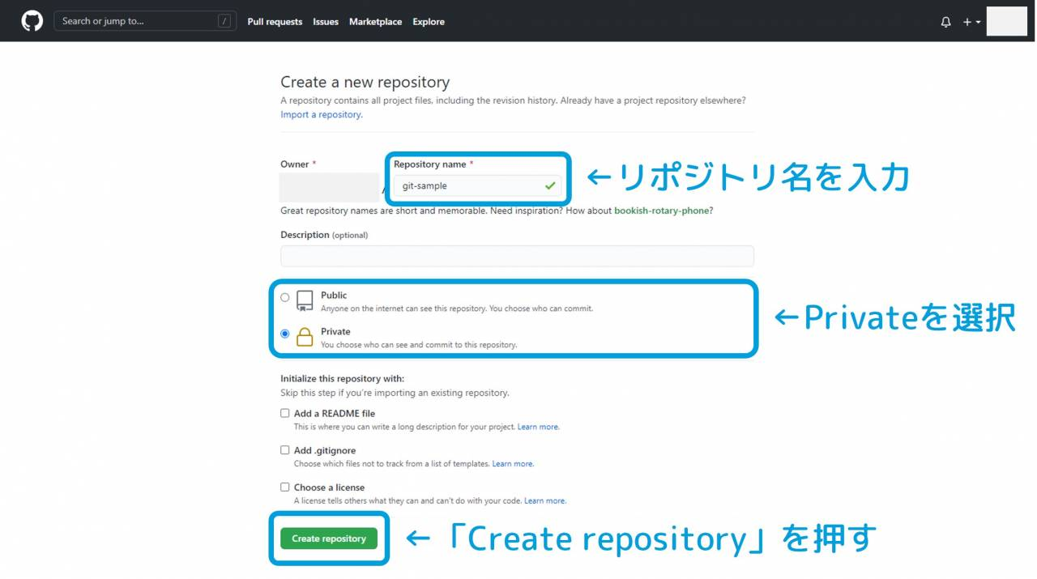
プライベートリポジトリにしておく

Slide 91
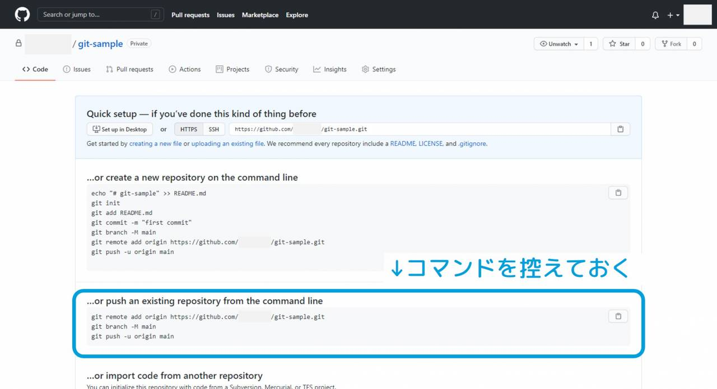
下記のコマンドを控えておく

Slide 92
リモートリポジトリに紐づける
VSCodeのターミナルに以下を入力
カレントディレクトリはgit-sampleフォルダになっているはず
git remote add origin https://github.com/{ユーザー名}/{リポジトリ名}.git
さっき控えたコマンドの１行目。コピペでもよい
これは、PC上に作成したローカルリポジトリとGitHubで作成したリモートリポジトリの紐づけを意味する
確認してみる
git remote -v とタイプして以下が返ってくれば成功
origin https://github.com/{ユーザー名}/{リポジトリ名}.git (fetch)
origin https://github.com/{ユーザー名}/{リポジトリ名}.git (push)

Slide 93
リモートリポジトリにプッシュ
ターミナルに以下を入力
git branch -M main
git push -u origin main
1行目はmainというブランチを作成する
2行目はmainブランチに対してプッシュ操作をしている

Slide 94
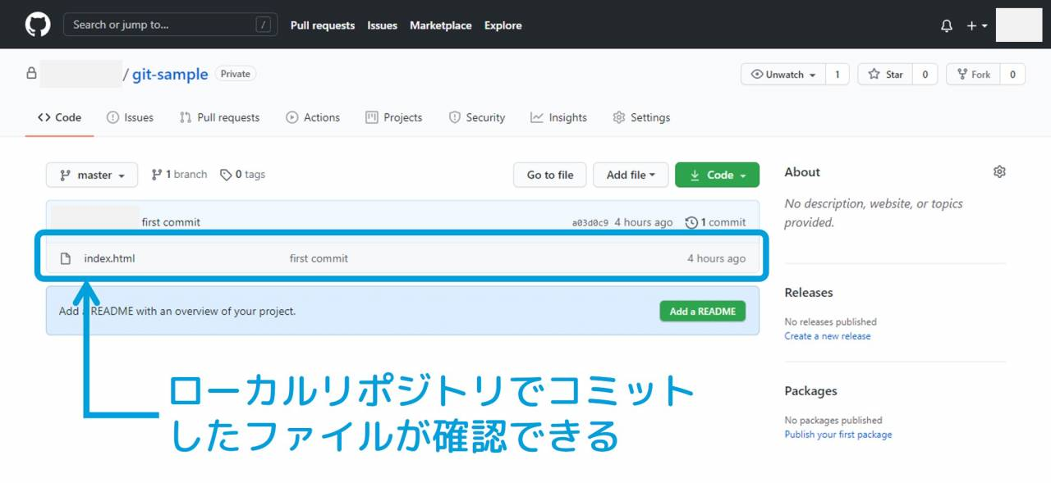
GitHubに反映されたかを確認

Slide 95
githubの主な操作
プッシュ：ローカルで加えた変更をリモートに反映させる
プル：リモートで（他人により）加えられた変更をローカルに統合（マージ）
ただし、競合があった場合（すでに自分でも変更を加えていた）は自動ではマージできない
ブランチ：元のバージョンを残したまま別バージョンの系統を作り出す
メインブランチはいじりたくないが、思いついたことを試験的にちょっと試したいとき
うまくいったらメインブランチにマージすることもできる
複数人での開発は、ブランチを使用するのが基本

Slide 96
ファイルのgit操作を練習してみよう
VSCode上でファイルを編集・追加する
変更のステージング・コミットする
変更をリモートリポジトリにプッシュする

Slide 97
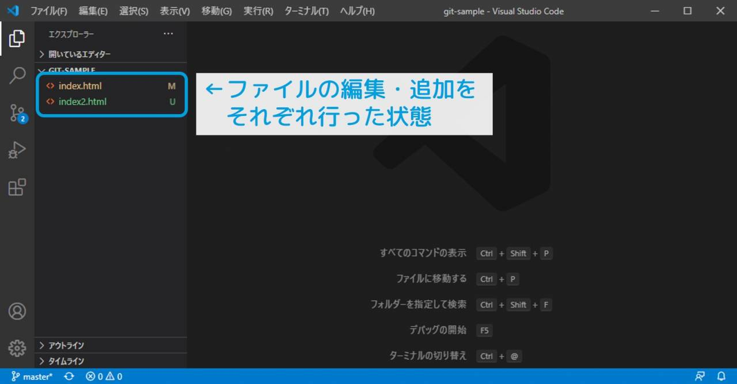
VSCodeでファイルを編集・追加する
編集（何か書き込んで保存しておく）
追加

Slide 98
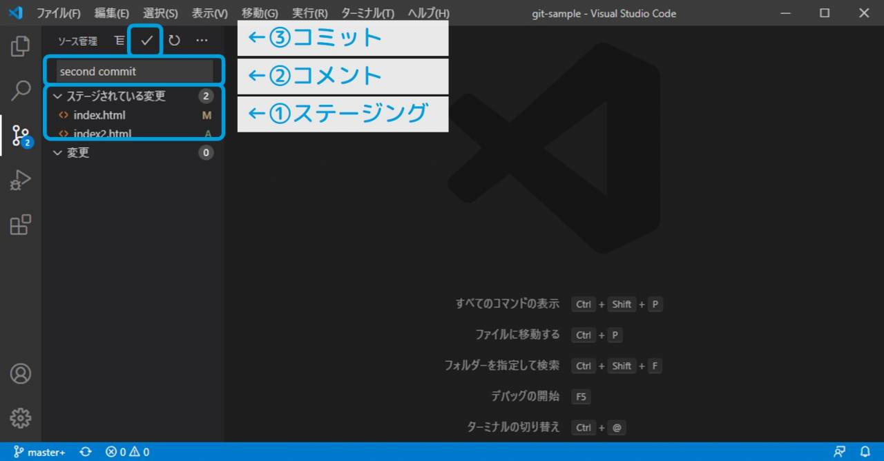
変更のステージング・コミットを行う

Slide 99
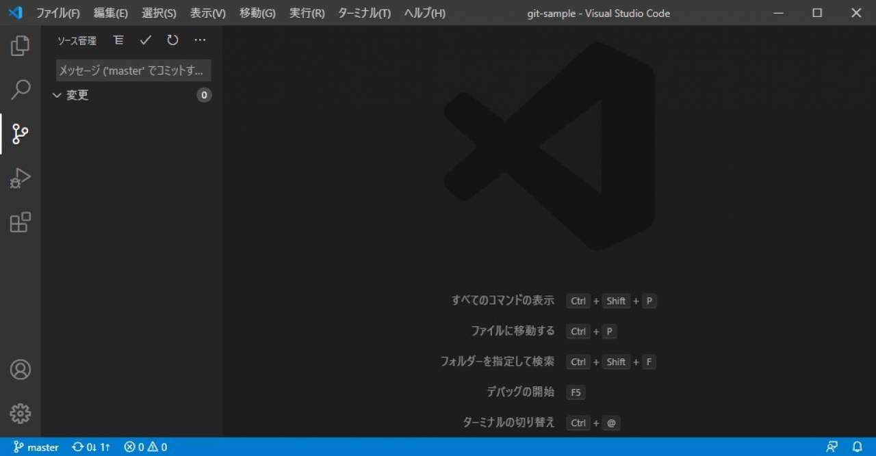
完了後

Slide 100
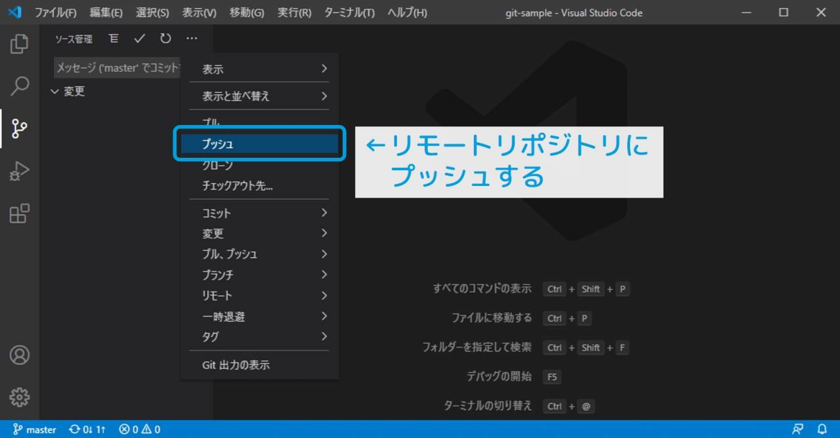
変更をリモートリポジトリにプッシュ

Slide 101
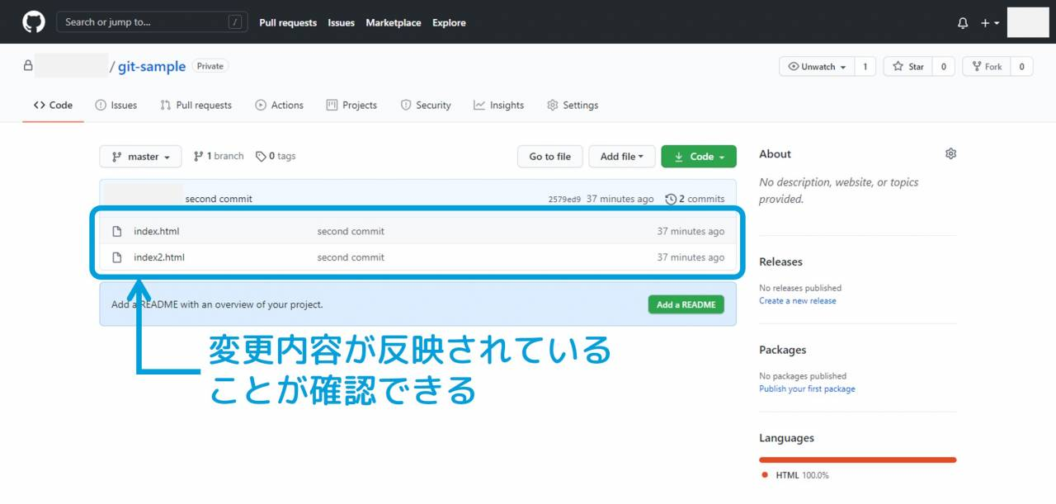
リモートリポジトリを確認

Slide 102
リビジョン
gitはコミットすることでバージョンが進展していく
個々のバージョンをリビジョンという
コミットにより記録される「状態」
過去のリビジョンに戻ったり、リビジョンを分岐（ブランチ）させたりすることができる

Slide 103
gitのマニュアル
https://git-scm.com/book/ja/v2
実際に使い始めるとき1, 2, 3章は読んでおくこと。
ただし、”master” は ”main” と読み替えるとよい
最新のgitではデフォルトのブランチ名は”main”となったため
git init で作成されるブランチ名

Slide 104
課題１
自分のGitHubのページで本日作成したリモートリポジトリのスクリーンショットを提出すること。
ユーザアカウント名もわかるようにすること。
ここにアカウント名が表示される

